Slide 1
Φαγητά του Πόντου με διαπολιτισμικές επιρροές
Οι διατροφικές συνήθειες των κατοίκων του Πόντου, διαμορφώθηκαν ανάλογα με την περιοχή και τα διαθέσιμα τρόφιμα, αλλά και ανάλογα με τις κλιματολογικές συνθήκες που διέφεραν αρκετά από τη μία άκρη του Πόντου στην άλλη.
Επιπλέον οι παρυφές της Ποντιακής γης επηρεάστηκαν αρκετά από τους όμορους γείτονες, αλλά και τα μεγάλα λιμάνια. Κατά συνέπεια υιοθέτησαν πιάτα και συνταγές από ξενόφερτα φαγητά, που δεν συνηθίζονταν στα μεσόγεια και στα ορεινά.
Έτσι τα «Ποντιοποιημένα» πιροσκί με «οφτό» ψιλοκομμένο κρέας ή όσπρια, αφομοιώθηκε ως παραδοσιακό Ποντιακό πιάτο, αλλά δεν είναι το μόνο.

Slide 2
Ποντιακή κουζίνα
Η κουζίνα πολύ πλούσια στο συνδυασμό γαλακτοκομικών και δημητριακών συμπεριλαμβάνει φοβερές λιχουδιές :
Καρτόφ -μήπως θυμίζει κάτι στους Γερμανομαθείς;- η πατάτα δηλαδή
ο τραχανάς (Ταρχανά)
η μακαρίνα (χειροποίητα ζυμαρικά)
τα χαψία (γαύρος),
τα κοχλία (σαλιγκάρια)
και οι σούπες με όσπρια, πλιγούρι και ζυμαρικά ήταν ο κύριος άξονας της καθημερινής διατροφής της μεσαίας αστικής, αλλά και αγροτικής τάξης.

Slide 3
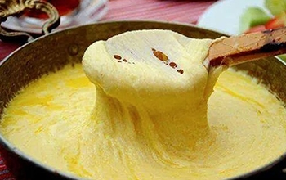
Χαβίτς – αρμένικη επιρροή

Slide 4
Υλικά και Εκτέλεση της Συνταγής
Βάζουμε το βούτυρο στο τηγάνι και το τσιγαρίζουμε μέχρι να αρχίσει να μαυρίζει λίγο, κατόπιν βάζουμε το αλεύρι και το καβουρδίζουμε, μετά ρίχνουμε το νερό λίγο λίγο και λιώνουμε το αλεύρι ώστε να γίνει ένας λείος χυλός χωρίς σβόλους.
Κάθε φορά που ρίχνουμε από λίγο νερό αυτό θα απορροφάται από το αλεύρι και όταν δούμε πως δεν ρουφά άλλο νερό τότε ρίχνουμε το τυρί σε τρίμα και κατόπιν λιώνουμε τα κομμάτια με το πιρούνι.
Σε όλα τα σταδία του μαγειρέματος ανακατεύουμε συνεχώς και όταν στο τέλος βράζει κάνοντας φουσκάλες που αφήνουν μικρούς κρατήρες τότε βάζουμε λίγο αλάτι και δοκιμάζουμε. Προσοχή γιατί είναι πολύ καυτερό.
Αφήνουμε λίγο ακόμη χωρίς να ανακατεύουμε και μόλις δούμε λιμνούλες με βούτυρο στην επιφάνεια είναι έτοιμο και παραπάνω να το αφήσουμε στο τηγάνι δεν υπάρχει πρόβλημα (για λίγο). Τότε δημιουργείται στον πάτο του τηγανιού μια κρούστα την όποια ξύνουμε και την τρώμε.
Ίσως η πιο απλή και θρεπτική ποντιακή συνταγή!
2 φλ. καλαμποκίσιο
αλεύρι
1,5 κ.γ. αλάτι
250-300 γρ. αγελαδινό βούτυρο

Slide 5
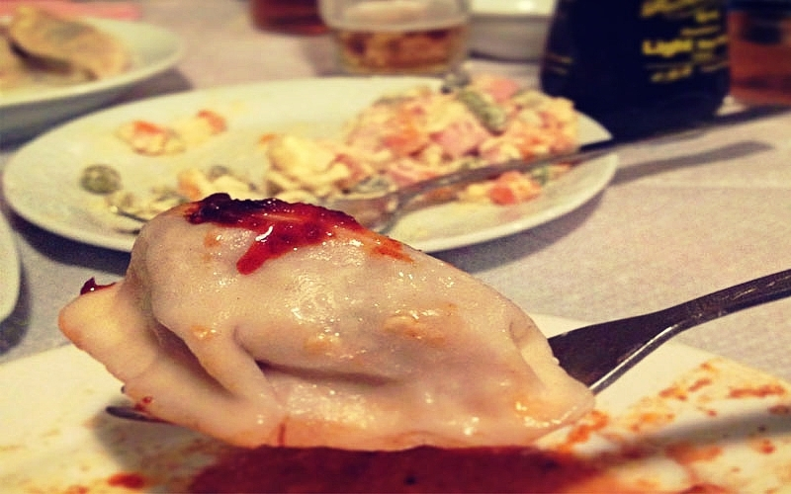
Πιλμένια - Ζυμαρικά γεμισμένα με κιμά – επιρροή από Ρωσία

Slide 6
Υλικά
Για τη ζύμη
450 γρ. αλεύρι για όλες τις χρήσεις
1 αυγό
αλάτι (1 χούφτα περίπου)
νερό (όσο πάρει η ζύμη)
Για τη γέμιση
½ κιλό κιμά (μισό χοιρινό, μισό μοσχαρίσιο)
2 κρεμμύδια ψιλοκομμένα
αλάτι (1 χούφτα)
μαύρο πιπέρι (λίγο)

Slide 7
Μέθοδος Εκτέλεσης
Ανακατεύουμε όλα τα υλικά της ζύμης. Για να είναι μαλακή όμως η ζύμη προσέχουμε να βάλουμε όσο νερό χρειάζεται.
Την αφήνουμε σκεπασμένη με μία πετσέτα για να ηρεμήσει η να ξεκουραστεί όπως λέμε.
Τα υλικά θα τα προσθέσουμε με την σειρά που είναι γραμμένα.
Ακριβώς όπως σε μία πίτα, ανοίγουμε φύλλο, προσέχοντας ωστόσο να μην είναι πολύ λεπτό το φύλλο γιατί θα ανοίξουν τα πιλμένια στο βράσιμο.
Παίρνουμε 1 ποτήρι του καφέ και πατάμε το φύλλο για να το κόψουμε σε μικρά κυκλάκια.
Μετά παίρνουμε 1 κουταλάκι του γλυκού και το γεμίζουμε με το μείγμα.
Βάζουμε το μείγμα μέσα στον κύκλο και το κλείνουμε όπως τα τυροπιτάκια . Μετά παίρνουμε τις δυο άκρες (μυτούλες) του και τις φέρνουμε την μία πάνω στην άλλη φτιάχνοντας έναν κύκλο έχοντας από την έξω μεριά τις άκρες που κλείσαμε στην αρχή.
Γεμίζουμε μια κατσαρόλα με νερό πάνω απ' το μισό και το αφήνουμε να βράσει. Μόλις βράσει ρίχνουμε αλάτι και μετά προσθέτουμε τα πιλμένια (μη βάλετε πολλά μέσα και κολλήσουν).
Όταν βράσουν, ανεβαίνουν στην επιφάνεια της κατσαρόλας. Τα αφήνετε για 5 λεπτά περίπου να βράσουν ακόμα, δοκιμάζετε όμως για να δείτε αν είναι όντως έτοιμα και τα βγάζετε με μια τρυπητή κουτάλα για να μην έχουν νερό.
Κάψτε ένα κομματάκι καθαρό βούτυρο (100gr περίπου) πριν τα βγάλετε από την φωτιά.
Πρέπει εδώ να προσθέσετε πάνω τους το καμένο βούτυρο.
Όσοι θέλετε μπορείτε να αφήσετε κάποια πιλμένια στο νερό και να τα φάτε σαν σουπίτσα, προσθέτοντας στο νερό λίγο μαύρο πιπέρι.

Slide 8
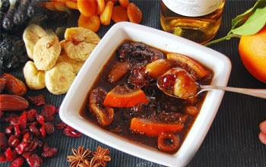
Χοσάφ - ποντιακή κομπόστα

Slide 9
Υλικά
Απλή συνταγή …. θρεπτική και νόστιμη
Μισό κιλό αποξηραμένα φρούτα (σύκα, δαμάσκηνα, βερίκοκα, μήλα, κράνα)
1 φλ. σταφίδες
4 κ.σ. ζάχαρη
Νερό

Slide 10
Μέθοδος Εκτέλεσης
Το χοσάφ το έφτιαχναν συνήθως σε νηστείες. Σε μια κατσαρόλα με βραστό νερό έριχναν μέσα όλα τα αποξηραμένα φρούτα που μάζευαν το καλοκαίρι και τα στέγνωναν στον ήλιο. Όπως δαμάσκηνα μήλα ,αχλάδια , σταφίδες. Αφού έβρασε λίγο μέχρι να φουσκώσουν τα φρούτα έριχναν λίγη ζάχαρη και το άφηναν να κρυώσει. Το σέρβιραν με λίγη κανέλα από πάνω (προαιρετικά)
Πλένουμε λίγο τα αποξηραμένα φρούτα και τα βάζουμε σε νερό να μαλακώσουν για περίπου 2 ώρες.
Το νερό πρέπει να τα σκεπάζει καλά.
Στη συνέχεια στραγγίζουμε και τα βάζουμε σε μια κατσαρόλα.
Ρίχνουμε νερό, να τα σκεπάσει και τα βάζουμε να βράσουν για 10 λεπτά.
Στο δεκάλεπτο προσθέτουμε τις σταφίδες και τη ζάχαρη και βράζουμε για άλλα δέκα λεπτά.
Αποσύρουμε από τη φωτιά. Αν θέλετε μπορείτε να προσθέσετε περισσότερη ζάχαρη και να ρίξετε μέσα ένα ξύλο κανέλας.
Σερβίρεται κρύο.

Slide 11
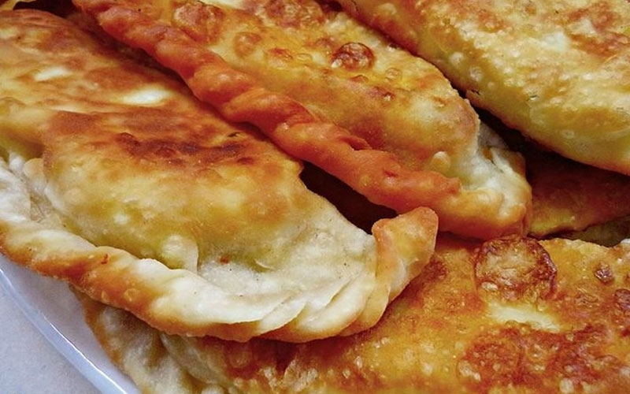
Ποντιακά πιτάκια

Slide 12
Υλικά - Μέθοδος Εκτέλεσης
Ζυμώνετε το ζυμάρι του φούρνου με 2 κουταλιές βούτυρο για να αφρατέψει. Το μοιράζετε σε μικρά κομμάτια που πλάθετε σε μπαλάκια.
Με τα δάχτυλα ανοίγετε τα μπαλάκια σε πιτάκια σε διάσταση όσο ένα πιάτο του τσαγιού και τα τοποθετείτε μέσα σε βουτυρωμένο ταψί. Μέσα σε λεκάνη ζυμώνετε τον κιμά με δύο αβγά, τα κρεμμύδια κομμένα σε λεπτές φέτες, 2 κουταλιές λάδι, αλάτι και πιπέρι.
Παίρνετε μέρος από τον κιμά ανάλογο με τα πιτάκια και το στρώνετε πάνω στα πιτάκια σε πάχος 1 εκατ. Το ισιώνετε με το χέρι σας και το σκεπάζετε με λεπτές φέτες από ώριμες ντομάτες.
Βάζετε από πάνω ένα κομματάκι βούτυρο και τα ψήνετε σε ζεστό φούρνο τόσο όσο να κάνει χρώμα από κάτω η πιτούλα και να ψηθεί ο κιμάς. Τρώγονται ζεστά-ζεστά.
- 1 ζυμάρι από το φούρνο (ή το ζυμώνουμε στο σπίτι με μαγιά)
- 1 κιλό κιμάς μοσχαρίσιος
- ½ κιλό ντομάτες
- 2 κουταλιές λάδι
- 4 κρεμμύδια
- 1 χούφτα μαϊντανός
- 2 αβγά
- 3 κουταλιές φρέσκο βούτυρο
- αλάτι – πιπέρι

Slide 13
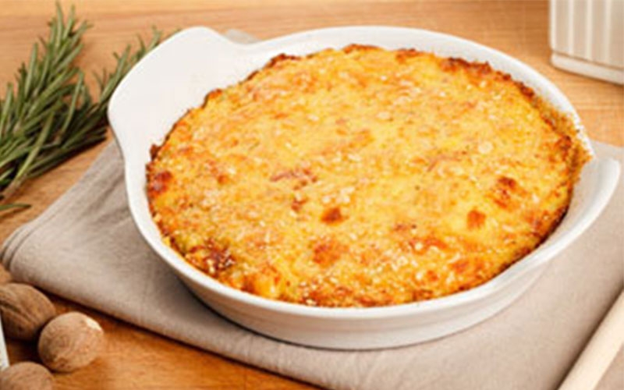
Ποντιακή πατατόπιτα

Slide 14
Υλικά
Για τη ζύμη
500 γρ. αλεύρι για όλες τις χρήσεις
4-5 κ.σ. ελαιόλαδο
αλάτι
νερό όσο πάρει η ζύμη (περίπου 1 ποτήρι)
Για τη γέμιση
1 λίτρο γάλα
6 αυγά
300 γρ. φέτα τριμμένη
250 γρ. ανθότυρο τριμμένο
2 μέτριες πατάτες, καθαρισμένες
πιπέρι φρεσκοτριμμένο

Slide 15
Μέθοδος Εκτέλεσης
Κόβουμε τις πατάτες σε κύβους, τις βράζουμε για 5΄ σε αλατισμένο νερό και τις στραγγίζουμε (αν θέλουμε μπορούμε να τρίψουμε τις πατάτες σε χοντρό τρίφτη, οπότε δεν χρειάζεται να τις βράσουμε).
Σε μια λεκάνη βάζουμε τις πατάτες και όλα τα υπόλοιπα υλικά της γέμισης μαζί και τα ανακατεύουμε.
Σε άλλη λεκάνη ρίχνουμε το αλεύρι, το λάδι, λίγο αλάτι και λίγο νερό και ζυμώνουμε μέχρι η ζύμη να γίνει μαλακή και ελαστική.
Μόλις η ζύμη είναι έτοιμη, κρατάμε λίγη για να κάνουμε σχέδια στην επιφάνεια της πίτας και την υπόλοιπη την χωρίζουμε σε τρία μπαλάκια.
Αλευρώνουμε μια επιφάνεια, βάζουμε πάνω το ένα μπαλάκι, και με έναν πλάστη αρχίζουμε σιγά-σιγά να ανοίγουμε φύλλο, αλευρώνοντας συχνά για να μην κολλήσει η ζύμη.
Αλείφουμε με λάδι ένα ταψί ή ένα πυρίμαχο σκεύος (οβάλ ή στρογγυλό), και βάζουμε το πρώτο φύλλο επάνω στο σκεύος.
Το λαδώνουμε ελάχιστα και συνεχίζουμε ανοίγοντας τη δεύτερη μπαλίτσα σε φύλλο με την ίδια διαδικασία.
Μόλις βάλουμε και το δεύτερο φύλλο, ρίχνουμε τη γέμιση και την απλώνουμε.
Ανοίγουμε το τρίτο φύλλο με λίγο μικρότερη διάμετρο από τα προηγούμενα και το τοποθετούμε πάνω από τη γέμιση.
Με τη ζύμη που κρατήσαμε στην αρχή φτιάχνουμε πλεξούδες ζύμης και στολίζουμε –αν θέλουμε– την επιφάνεια της πίτας.
Αλείφουμε την επιφάνεια της πίτας με ελαιόλαδο, ραντίζουμε με λίγο νερό και ψήνουμε για περίπου 70΄ στους 180° σε προθερμασμένο φούρνο.

Slide 16
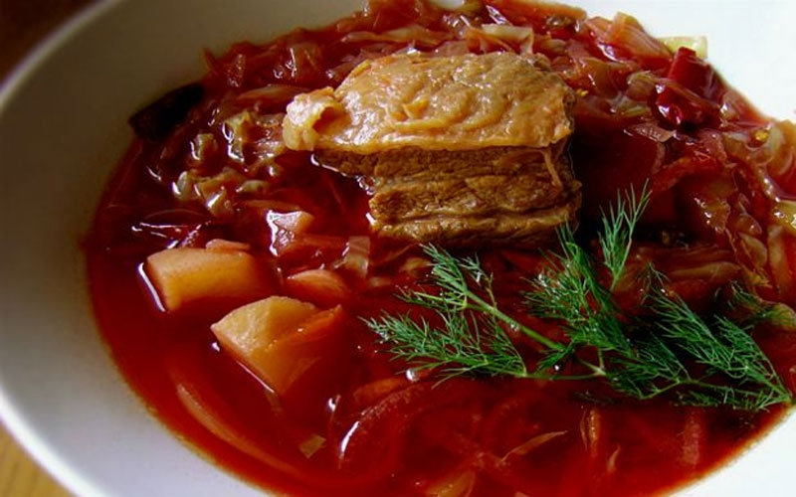
Μπόρς – ουκρανική επιρροή

Slide 17
Υλικά
1 κιλό κρέας βοδινό ή μοσχάρι
3 μέτρια κρεμμύδια
3 παντζάρια βρασμένα (ή κονσέρβα), προαιρετικά
3 πατάτες
2 καρότα
2 με 3 πιπεριές
3 χούφτες λάχανο κομμένο όπως για σαλάτα
λίγο άνηθο ψιλοκομμένο
λίγο μαϊντανό ψιλοκομμένο
λίγο σέλινο ψιλοκομμένο
¾ φλ. ελαιόλαδο
1 κ.σ. πελτές ντομάτας ή 2 ντομάτες ψιλοκομμένες
1 κ.σ. ατζίκα* (προαιρετικά)
αλάτι
πιπέρι

Slide 18
Μέθοδος Εκτέλεσης
Γεμίζουμε μια μεγάλη κατσαρόλα λίγο παραπάνω από την μέση με νερό και βάζουμε μέσα το κρέας. Μόλις αρχίζει και βράζει μαζεύουμε τον αφρό και χαμηλώνουμε την φωτιά. Αφήνουμε να βράσει για μία τουλάχιστον ώρα.
Αμέσως μόλις χαμηλώσουμε την φωτιά ενώ το κρέας θα βράζει, καθαρίζουμε τις πατάτες και τις κόβουμε σε κύβους. Τις ρίχνουμε να βράσουν με το κρέας σε χαμηλή φωτιά και προσθέτουμε τα μυρωδικά.
Ρίχνουμε λίγο ελαιόλαδο σε ένα τηγάνι και τσιγαρίζουμε το κρεμμύδι τις πιπεριές και τα καρότα τα οποία είναι κομμένα σε ροδέλες. Βάζουμε το τοματοπολτό με την ατζίκα και ρίχνουμε αλάτι και πιπέρι. Αφού γίνει η σάλτσα την αφήνουμε στην άκρη ώσπου να γίνει το κρέας.
Όσο περιμένουμε ψιλοκόβουμε το λάχανο για να είναι έτοιμο. Μόλις γίνει το κρέας βάζουμε την σάλτσα στην σούπα μας αλατίζουμε όσο χρειάζεται και από πάνω προσθέτουμε το λάχανο. Σβήνουμε την φωτιά και περιμένουμε μισή ωρίτσα.
Σερβίρεται και ζεστό και κρύο και ανάλογα με την προτίμηση, μπορεί κάποιος να προσθέσει λίγο γιαουρτάκι ή λίγο καυτερό πιπέρι.

Slide 19
Η εργασία έγινε στα πλαίσια του εκπαιδευτικού προγράμματος- διαγωνισμού «Ποντιακός Ελληνισμός : μνήμες και όνειρα, παρελθόν, παρόν και μέλλον
ΤΜΗΜΑ: Α3
ΣΧΟΛΕΙΟ: 6o ΓΥΜΝΑΣΙΟ ΛΑΡΙΣΑΣ
ΣΧΟΛΙΚΟ ΕΤΟΣ : 2018-2019
Την Εργασία υλοποίησε η μαθήτρια
Παρασκευή – Άννα Πατουλίδη
Πηγές
www. pontiaka.gr
Pontosnews
Υπεύθυνες καθηγήτριες
Δέσποινα Καλπακίδου – Παρασκευή Τασιοπούλου

